Slide 1
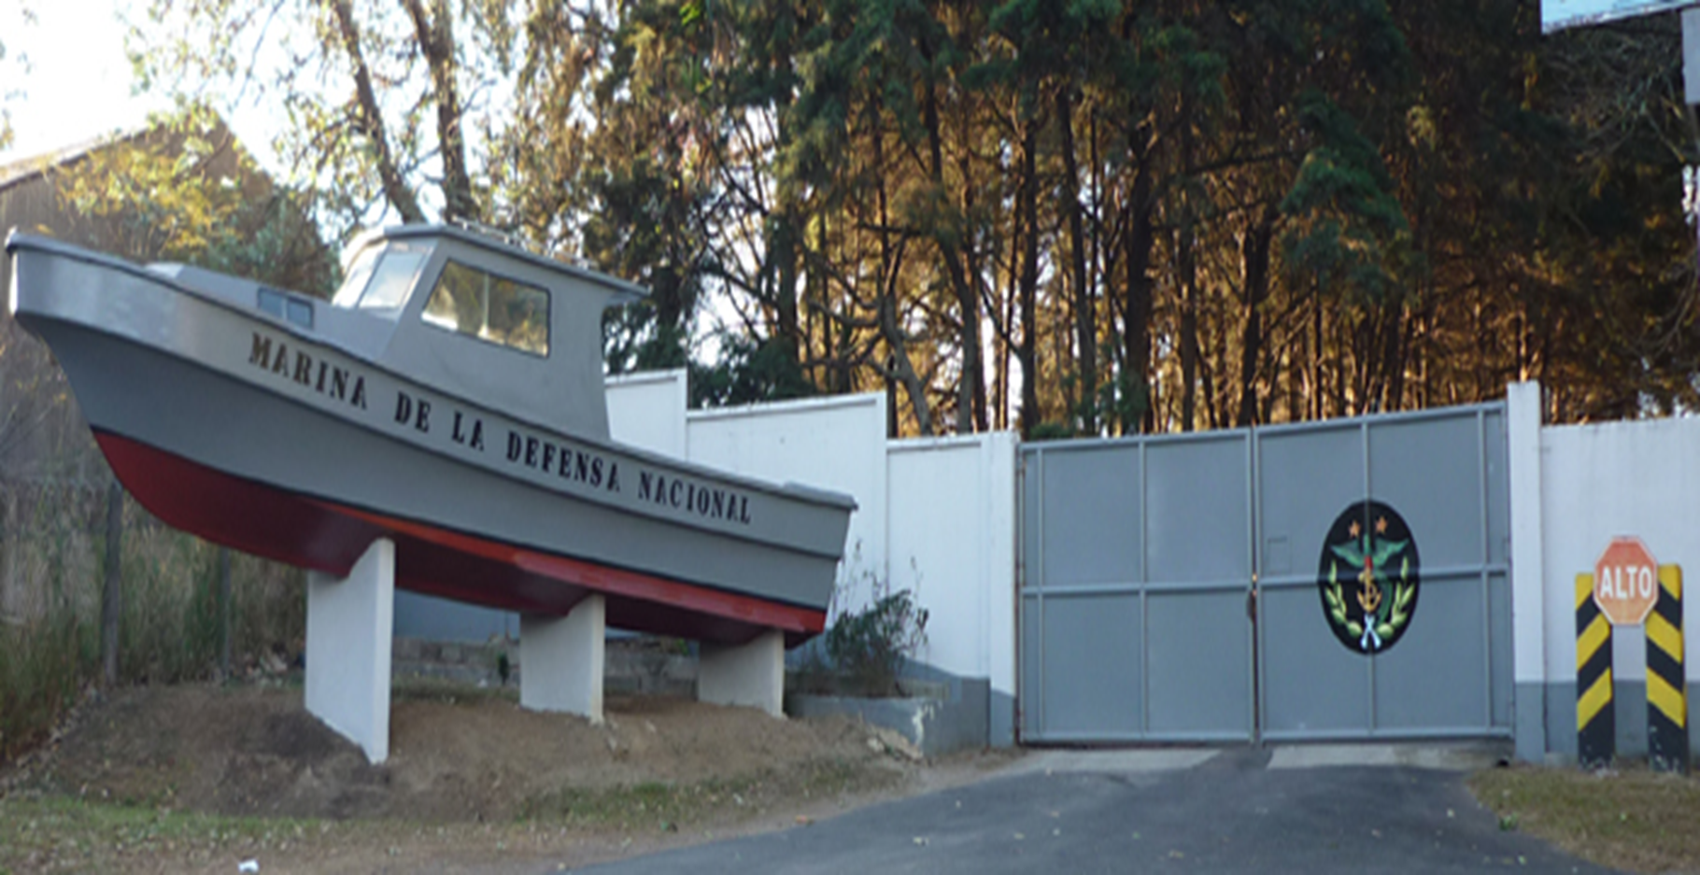
Comandante de la Marina de la Defensa Nacional

Slide 2
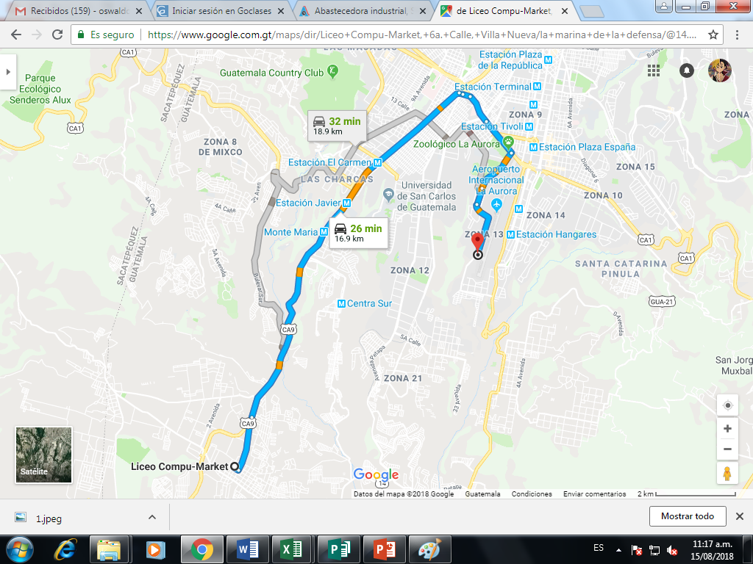

Slide 3


Slide 4
Información
Ministerio de la Defensa Nacional - Avenida Reforma 1-45 zona 10.-Guatemala Ciudad.
Teléfono: 5478-5484
Fax: 014-987-576
Correo electrónico: Marina de la Defensa Naciona.com

